Slide 1




CHÀO MỪNG CÁC EM ĐẾN VỚI BÀI HỌC NGÀY HÔM NAY!

Slide 2




Slide 3
Trong bài “Tiếng vườn”, có những loại hoa nào được nhắc đến?
A. Hoa muỗm, hoa nhài, hoa bưởi, hoa xoan
B. Hoa nhài, hoa bưởi, hoa hòe
C. Hoa muỗm, hoa hòe, hoa huệ
D. Hoa xoan, hoa muỗm, hoa huệ

Slide 4
Trong bài “Tiếng vườn”, có những con vật nào bay đến vườn cây?
A. Con muỗi, com chim sâu
B. Chim vành khuyên, ong mật, chào mào
C. Ong mật, ve sầu
D. Ve sầu, diều hâu, chào mào

Slide 5
Trong bài “Tiếng vườn”, những gì tạo nên tiếng gọi của vườn?
A. Tiếng các loại hoa khoe sắc đẹp
B. Tiếng hót của các loại chim, bầy ong
C. A và B đúng
D. Tiếng những chiếc lá rơi

Slide 6



BÀI 21
Bài đọc 2
CÂY XANH VỚI CON NGƯỜI

Slide 7





ĐỌC

Slide 8

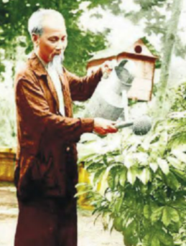


CÂY XANH VỚI CON NGƯỜI
1. Con người không thể sống thiếu cây xanh. Lúa, ngô, khoai, sắn,…nuôi sống ta. Các loại rau là thức ăn hằng ngày của ta. Chuối, cam, bưởi, khế,…cho ta trái ngọt. Cây xanh là bộ máy lọc không khí, làm lợi cho sức khỏe con người. Ở đâu có nhiều cây xanh, ở đó có không khí trong lành.

Slide 9
CÂY XANH VỚI CON NGƯỜI
Rễ cây hút nước rất tốt. Vào mùa mưa bão, cây có thể giúp giữ nước, hạn chế lũ lụt, lở đất do nước chảy mạnh.
Cây xanh che bóng mát, cung cấp gỗ để làm nhà cửa, giường tủ, bàn ghế,…Những hàng cây xanh và vườn hoa còn làm đẹp đường phố, xóm làng.

Slide 10

CÂY XANH VỚI CON NGƯỜI
2. Cây xanh có nhiều ích lợi như vậy nên chúng ta phải thường xuyên bảo vệ, chăm sóc cây và trồng cây. Người Việt Nam có phong tục Tết trồng cây. Phong tục tốt đẹp này bắt nguồn từ lời kêu gọi ngày 28-11-1959 của Bác Hồ:
“Mùa xuân là Tết trồng cây
Làm cho đất nước càng ngày càng xuân”
TRUNG ĐỨC

Slide 11


CHÚ THÍCH
Phong tục: thói quen đã có từ lâu được mọi người tin và làm theo.
Tết trồng cây: phong tục trồng cây vào những ngày đầu xuân.
Bắt nguồn: được bắt đầu, được sinh ra.

Slide 12
LUYỆN ĐỌC TỪNG ĐOẠN
Con người không thể sống thiếu cây xanh. Lúa, ngô, khoai, sắn,…nuôi sống ta. Các loại rau là thức ăn hằng ngày của ta. Chuối, cam, bưởi, khế,…cho ta trái ngọt. Cây xanh là bộ máy lọc không khí, làm lợi cho sức khỏe con người. Ở đâu có nhiều cây xanh, ở đó có không khí trong lành.
Rễ cây hút nước rất tốt. Vào mùa mưa bão, cây có thể giúp giữ nước, hạn chế lũ lụt, lở đất do nước chảy mạnh.
Cây xanh che bóng mát, cung cấp gỗ để làm nhà cửa, giường tủ, bàn ghế,…Những hàng cây xanh và vườn hoa còn làm đẹp đường phố, xóm làng.
1

Slide 13
LUYỆN ĐỌC TỪNG ĐOẠN
2. Cây xanh có nhiều ích lợi như vậy nên chúng ta phải thường xuyên bảo vệ, chăm sóc cây và trồng cây. Người Việt Nam có phong tục Tết trồng cây. Phong tục tốt đẹp này bắt nguồn từ lời kêu gọi ngày 28-11-1959 của Bác Hồ:
“Mùa xuân là Tết trồng cây
Làm cho đất nước càng ngày càng xuân”
TRUNG ĐỨC
2

Slide 14
ĐỌC TOÀN BÀI
Con người không thể sống thiếu cây xanh. Lúa, ngô, khoai, sắn,…nuôi sống ta. Các loại rau là thức ăn hằng ngày của ta. Chuối, cam, bưởi, khế,…cho ta trái ngọt. Cây xanh là bộ máy lọc không khí, làm lợi cho sức khỏe con người. Ở đâu có nhiều cây xanh, ở đó có không khí trong lành. Rễ cây hút nước rất tốt. Vào mùa mưa bão, cây có thể giúp giữ nước, hạn chế lũ lụt, lở đất do nước chảy mạnh. Cây xanh che bóng mát, cung cấp gỗ để làm nhà cửa, giường tủ, bàn ghế,… Những hàng cây xanh và vườn hoa còn làm đẹp đường phố, xóm làng.
2. Cây xanh có nhiều ích lợi như vậy nên chúng ta phải thường xuyên bảo vệ, chăm sóc cây và trồng cây. Người Việt Nam có phong tục Tết trồng cây. Phong tục tốt đẹp này bắt nguồn từ lời kêu gọi ngày 28-11-1959 của Bác Hồ:
“Mùa xuân là Tết trồng cây
Làm cho đất nước càng ngày càng xuân”

Slide 15
ĐỌC HIỂU

Slide 16

1. Mỗi ý trong đoạn 1 nêu một lợi ích của cây xanh. Đó là những lợi ích gì?
Cây xanh cung cấp thức ăn cho con người: Lúa, ngô, khoai, sắn,,., nuôi sống con người. Các loại rau là thức ăn hằng ngày của con người. Chuối, cam, bưởi, khế,... cho trái ngọt.

Slide 17
1. Mỗi ý trong đoạn 1 nêu một lợi ích của cây xanh. Đó là những lợi ích gì?
Cây xanh là bộ máy lọc không khí, làm lợi cho sức khoẻ. Ở đâu có nhiêu cây, ở đó không khí trong lành.
Cây xanh che bóng mát, cung cấp gỗ để làm nhà cửa, giường tủ, bàn ghế,...

Slide 18
1. Mỗi ý trong đoạn 1 nêu một lợi ích của cây xanh. Đó là những lợi ích gì?
Cây xanh giữ nước, hạn chế lũ lụt, lở đất: Rễ cây hút nước rất tốt. Vào mùa mưa bão, cây giúp giữ nước, hạn chế lũ lụt, lở đất do nước chảy mạnh.
Cây xanh làm đẹp đường phố, xóm làng.

Slide 19
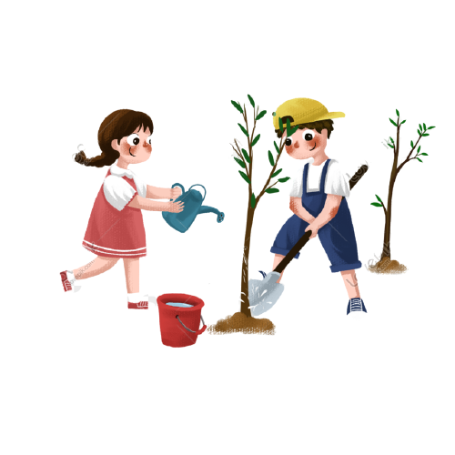
2. Vì sao phải thường xuyên bảo vệ, chăm sóc và trồng thêm cây xanh?
Con người phải thường xuyên bảo vệ, chăm sóc cây và trồng cây vì cây xanh có rất nhiều ích lợi.

Slide 20
3. Phong tục Tết trồng cây ở nước ta có từ bao giờ?
Phong tục Tết trồng cây ở nước ta có từ ngày 28-11-1959 - ngày Bác Hồ kêu gọi:
“Mùa xuân là Tết trồng cây
Làm cho đất nước ngày càng càng xuân.”

Slide 21
LUYỆN TẬP

Slide 22


1. Hỏi đáp với bạn theo mẫu:
Nhà bạn trồng cây cam từ…? (bao giờ, khi nào)
Nhà mình trồng cây cam này từ… (năm ngoái, tháng trước…)
M
- Phong tục Tết trồng cây của nước ta có từ bao giờ ?
- Phong tục Tết trồng cây của nước ta có từ năm 1959.

Slide 23
2. Em sẽ hỏi thế nào? Ghép đúng:
a. Nếu nhìn thấy cây cam đã có quả?
1. Bao giờ cây cam này ra quả?
b. Nếu nhìn thấy cây cam mới ra hoa, chưa có quả?
2. Cây cam này ra quả bao giờ?

Slide 24



CỦNG CỐ, DẶN DÒ

Slide 25
HẸN GẶP LẠI CÁC EM
TRONG BÀI HỌC SAU!

